Slide 1

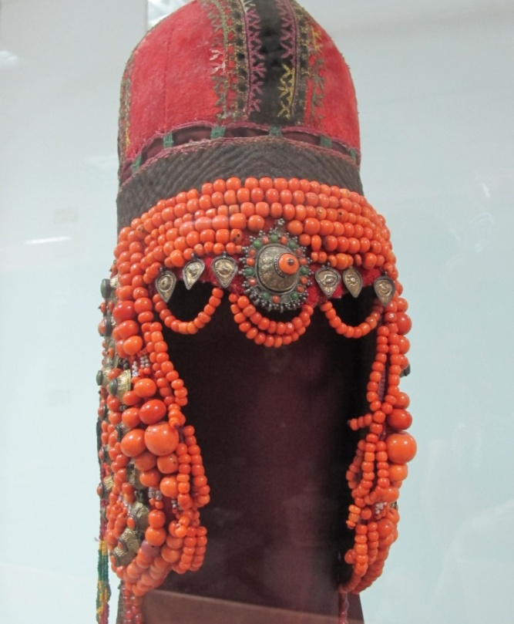
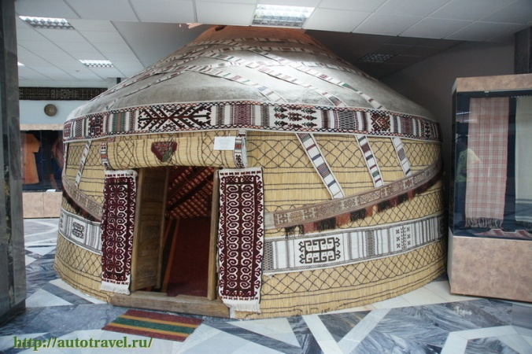
Русский язык
11
класс
Обстоятельства причины и цели
Мусурманова
Юлия Юрьевна

Slide 2


Сегодня на уроке
1
повторим обстоятельство причины,
2
узнаем о способах его выражения существительными с предлогами,
3
повторим обстоятельство цели,
4
узнаем о способах его выражения существительными с предлогами, наречиями, деепричастиями и неопределённой формой глагола .
Ребята присели (зачем?) отдохнуть и молчали (почему?) из вежливости.

Slide 3
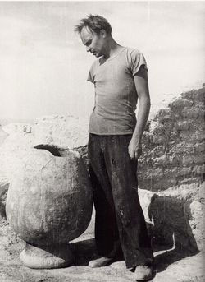
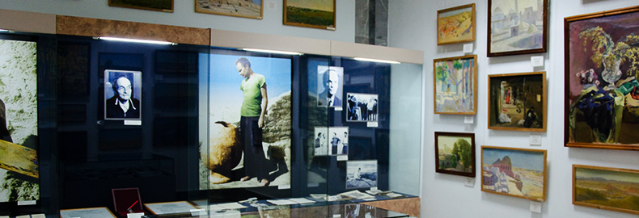
Обстоятельства причины (sabab holi) отвечают на вопросы почему? по какой причине? за что?
Они выражаются обычно существительными с предлогами благодаря, из-за, от, по, вследствие.
Благодаря глубоким знаниям (по какой причине?) коллекционер заслужил уважение.
Все уважают коллекционера (за что?) за глубокие знания.

Slide 4
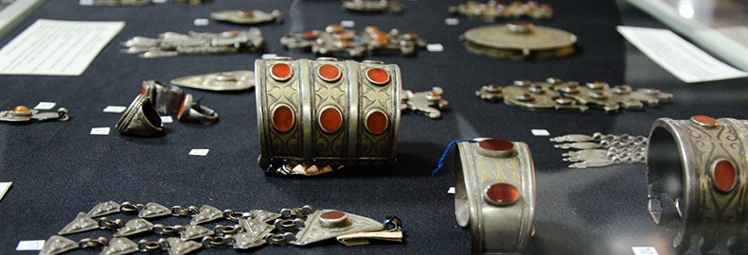
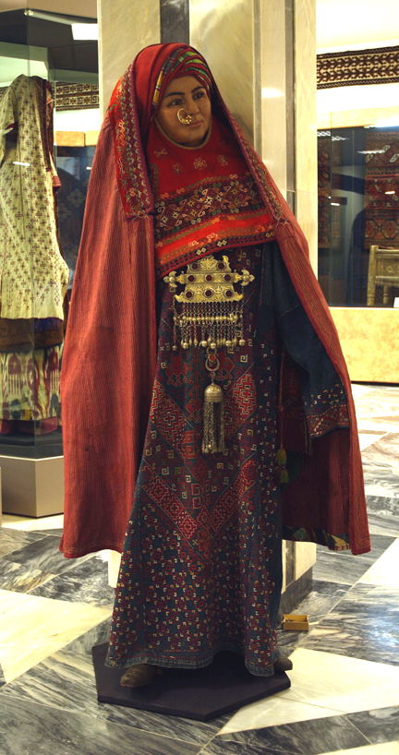
Обстоятельства цели (maqsad holi) отвечают на вопросы
зачем? для чего? Они могут выражаться:
неопределённой формой глагола
(вышел посмотреть, взял поиграть);
именами существительными с предлогами
для, ради, с целью, в целях;
наречиями и деепричастными оборотами.
Для выставки (для чего?) музей подготовил предметы прикладного искусства.
Туристы специально приезжают в Нукус (зачем?) посмотреть музей имени Савицкого.

Slide 5
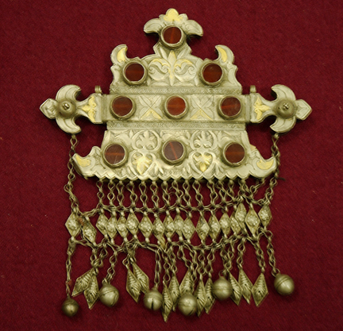
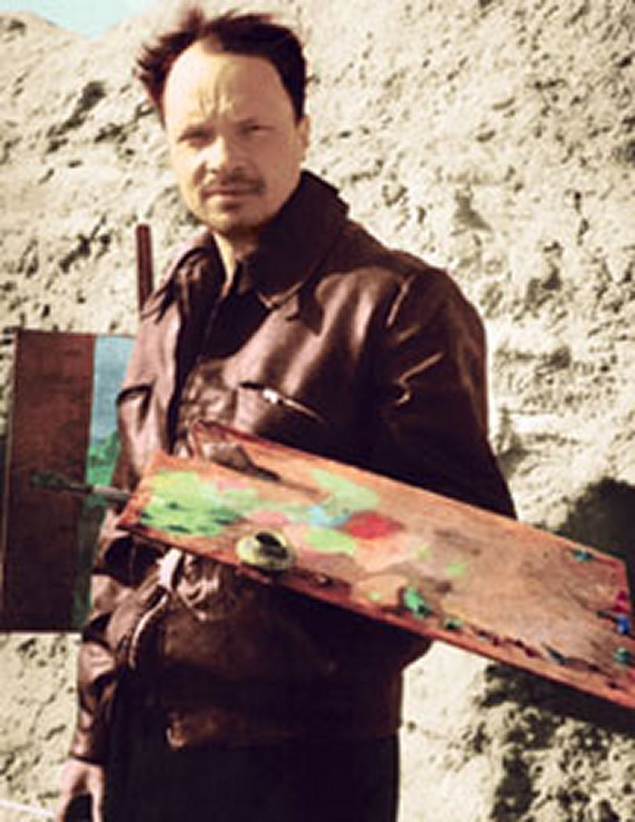
Игорь Витальевич Савицкий

Slide 6
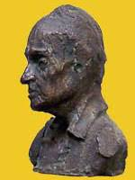
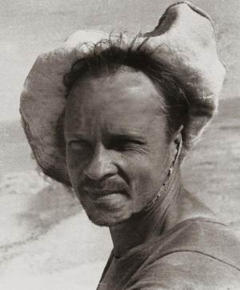
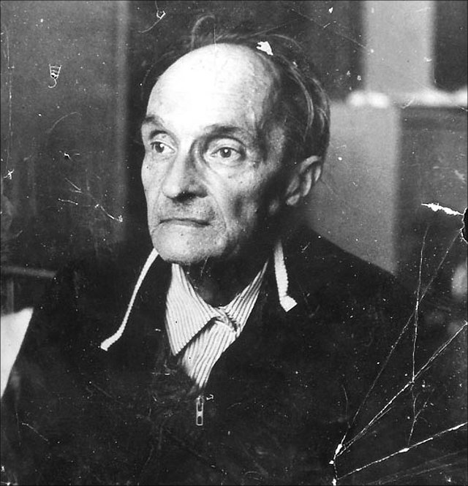
Словарная работа
Подвижник – fidokor, zahmatkash
Спаситель – qutqaruvchi, najotkor
Создатель – yaratuvchi, bunyodkor
Посвятить - bagishlamoq
Сбережения – yig‘lgan pul
Хранилище – narsalar saqlanadigan joy
Традиционный – an’anaviy
Декоративно-прикладное искусство – amaliy-dekorativ san’at
Культурное наследие – madaniy meros

Slide 7
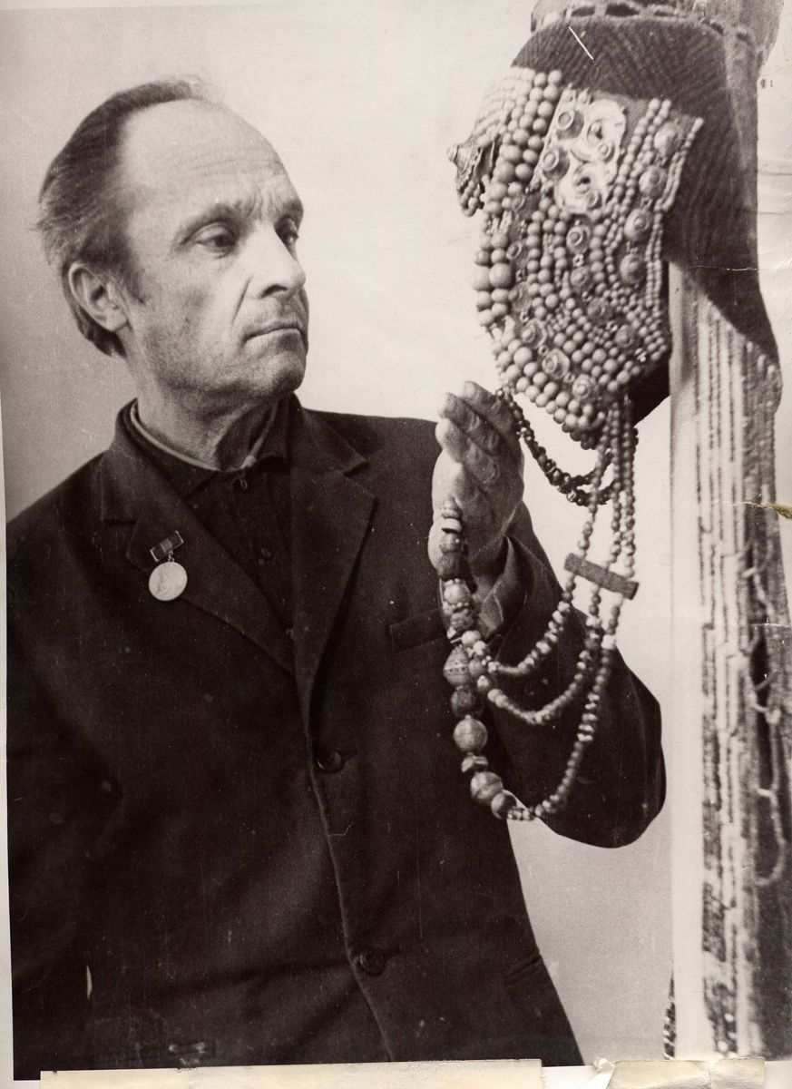
Игорь Витальевич Савицкий
Игорь Витальевич Савицкий родился в Киеве 4 августа 1915 года. Благодаря старшему брату он увлёкся рисованием и стал учиться в художественном училище. Из-за войны студенты были эвакуированы в Самарканд, и молодой художник навсегда полюбил Среднюю Азию.
В послевоенные годы по совету друзей Савицкий работал в Каракалпакии в составе археолого-этнографической экспедиции.

Slide 8
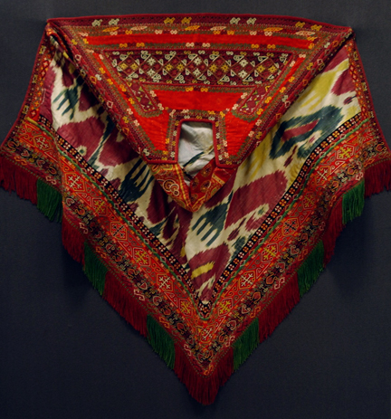
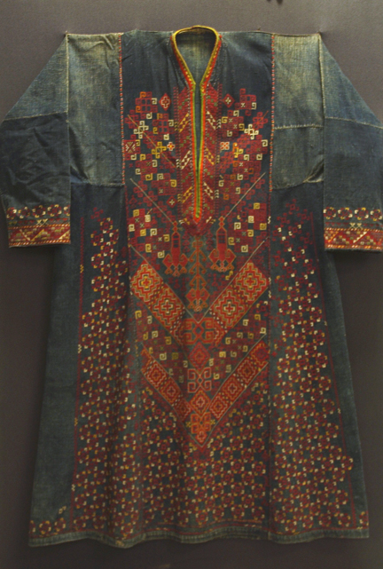
С целью сохранения культурного наследия Игорь Витальевич организовывал этнографические экспедиции, заходил в далёких аулах к мастерам юрт, плотникам, кузнецам, ювелирам и ткачам.
Желая показать всему миру древнюю степную культуру Евразии, Савицкий тратил все свои сбережения на покупку традиционных головных уборов невест и вышивок с характерными орнаментами «скорпион», «след верблюда», «муравьиная талия».
Для выставки народных мастеров пожилой художник сам реставрировал старинные ковры. Ради поддержки молодых специалистов он отдал им свою квартиру, а сам жил в музее, топил печи, охранял экспонаты.

Slide 9
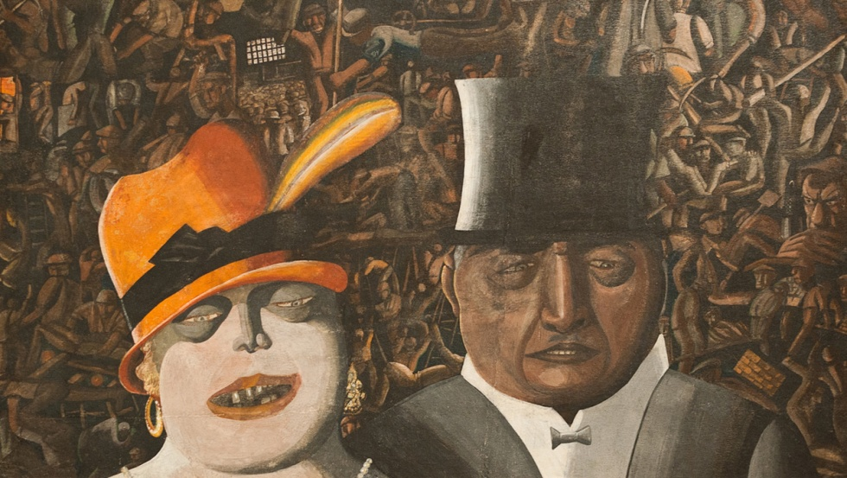
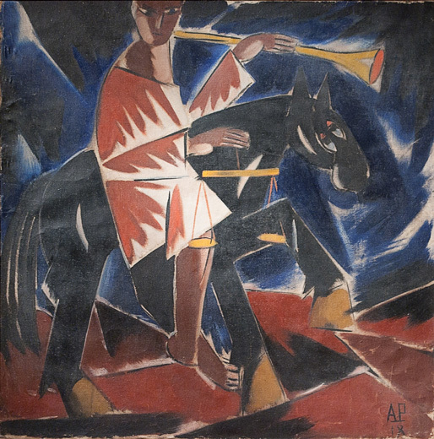
Игоря Витальевича всегда интересовало творчество художников-авангардистов начала XX века. До конца жизни Савицкий собирал их произведения для своего музея в Нукусе. Незадолго до смерти он собрал и отправил в Нукус два вагона произведений искусства. Благодаря коллекции русского авангарда Нукусский музей называют «Лувром в пустыне».
В целях сохранения памяти замечательного подвижника в Нукусе установлен монумент. На нём слова: «Гениальному спасителю красоты от благодарных потомков». Знаменитый музей в Нукусе носит имя своего создателя.

Slide 10
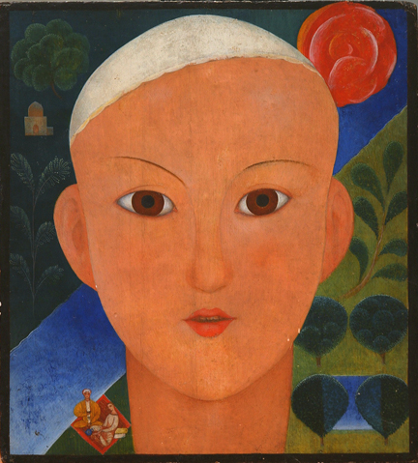
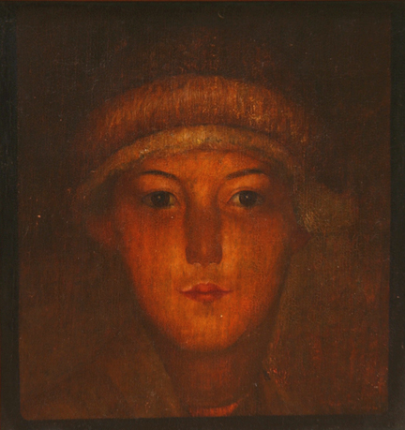
Усто Мумин

Slide 11
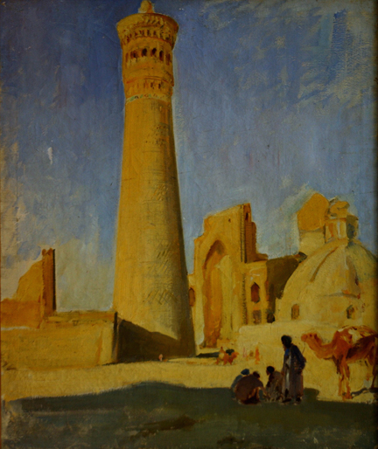
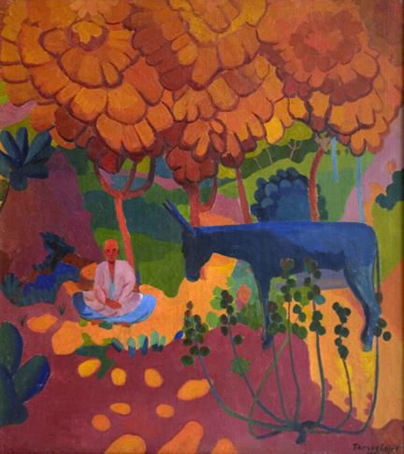
Павел Беньков Урал Тансыкбаев

Slide 12
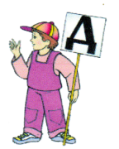
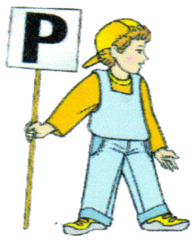


Способы выражения причины
причина благоприятная | благодаря (кому? чему?) + дат. П. | благодаря коллегам благодаря вниманию благодаря помощи
причина неблагоприятная | из-за (кого? чего?) + род. п. | из-за соперников, из-за невнимания, из-за репрессий
причина вызывает изменение состояния | от (чего?) + род. п. | от страха от волнения
причина - отрицатель-ные черты характера | по (чему?) + дат. п. | по невнимательности по привычке, по ошибке
причина – другое лицо |  | по совету друга, по желанию отца, по вашей просьбе
причина поощрения или наказания | за (что?) + вин. п. | за отзывчивость за равнодушие

Slide 13
Упражнение 3
благодаря +
из-за -
1. Работы многих художников были спасены … Савицкому.
2. … недостатка помещений тысячи произведений искусства находятся в запасниках.
3. … реконструкции в музее можно выставить часть картин из хранилища.
4. … экспедиции фонд музея пополнился предметами прикладного искусств
5. Автора картины удалось узнать … использованию компьютерной техники.
6. Символ музея – картина Е.Лысенко «Бык» … запрета долгое время была забыта.
7. … коллекции русского авангарда Нукусский музей называют «Лувром в пустыне».

Slide 14
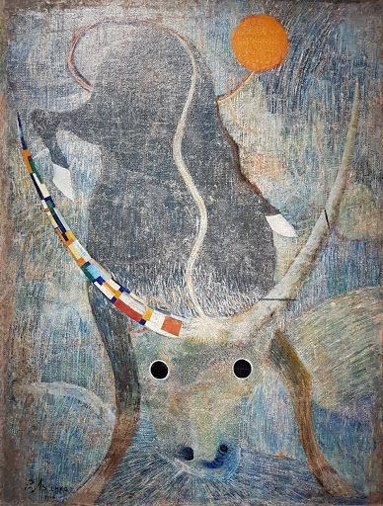
Проверьте!
1. Работы многих художников были спасены благодаря Савицкому.
2. Из-за недостатка помещений тысячи произведений искусства находятся в запасниках.
3. Благодаря реконструкции в музее можно выставить часть картин из хранилища.
4. Благодаря экспедиции фонд музея пополнился предметами прикладного искусств
5. Автора картины удалось узнать благодаря использованию компьютерной техники.
6. Символ музея – картина Е.Лысенко «Бык» из-за запрета долгое время была забыта.
7. Благодаря коллекции русского авангарда Нукусский музей называют «Лувром в пустыне».

Slide 15




Как сказать об изменении состояния человека?
от смеха от испуга от ужаса от стыда от восторга от гнева | от смущения от счастья от горя от удовольствия от любопытства от волнения | от похвалы от злобы от обиды от скуки от тоски от досады | от радости от гордости от зависти от ревности от усталости от жадности
Покраснел от гнева

Slide 16
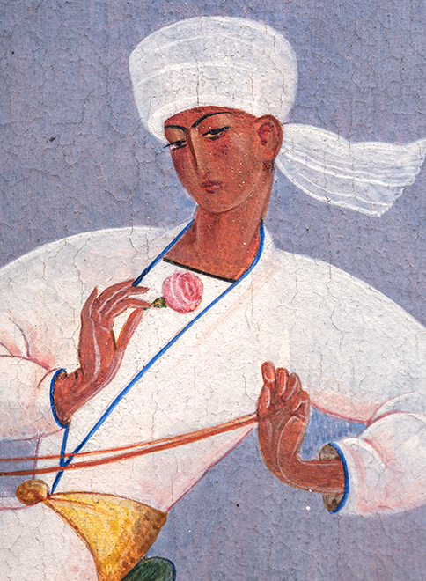
Упражнение 4
Перед работами Усто Мумина все замерли от восхищения.
2. Вышивальщица улыбнулась от похвалы.
3. Голос экскурсовода звенел от гордости.
4. Резчик по дереву больше не работал от старости.
5. Увидев замечательную резьбу по дереву, критики замерли от восторга.
6. Надев вышитую тюбетейку, девочка улыбнулась от удовольствия.

Slide 17
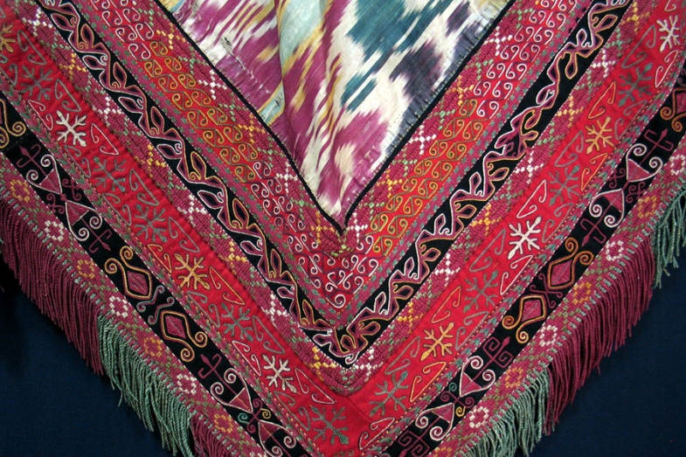
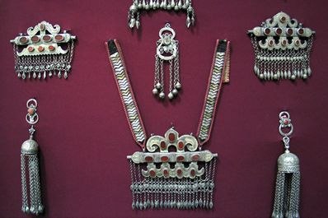
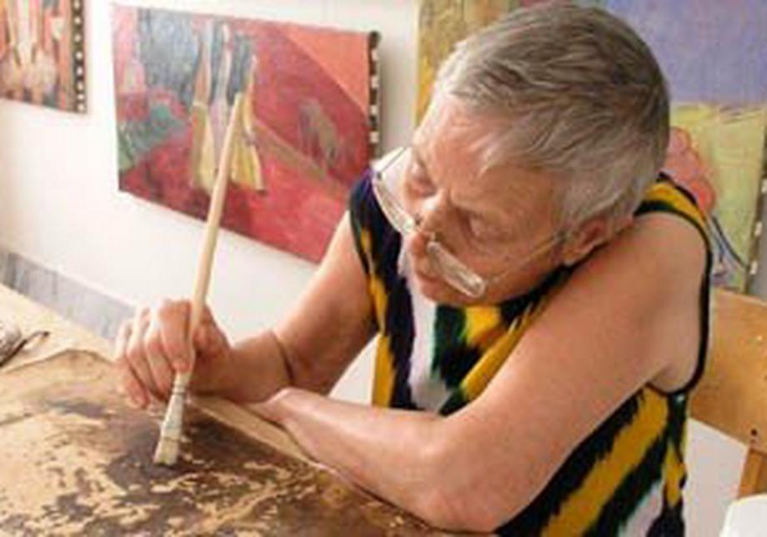
Проверьте!
Красочный орнамент потемнел от времени.
2. Слой краски на картине потрескался от жары.
3. Старый ковёр был чёрным от грязи.
4. Древняя рукопись очень пострадала от сырости.
5. Многие ткани потеряли свой цвет от частой стирки.
6. Руки реставратора посинели от вредных химикатов.
Художник-реставратор
Альвина Андреевна Шпады
1935 - 2019

Slide 18

Упражнение 5
Дополните предложения обстоятельствами, которые указывают на нравственную причину поступков.
Мастер не спорил во время разговора из вежливости.
2. Мы остановились перед незнакомой скульптурой
из любопытства.
3. Из благодарности журналисты подарили мастерицам фотографии.
4. Он никогда не просил помощи из гордости.
5. Она собирает художественные альбомы из любви
к искусству.
6. Из уважения к древним традициям в городе открыли музей народных ремёсел.

Slide 19

Упражнение 6
Расскажите о причинах и цели действия, употребив в качестве обстоятельства глагол в неопределённой форме и существительные в дательном падеже с предлогом по.
Образец: По совету врачей мастер поехал в санаторий отдохнуть от работы.
Для чего вы зашли в музей искусств?
По приглашению директора мы зашли в музей искусств посмотреть картины.
2. Для чего ваша подруга взяла альбом «Декоративное искусство»? По совету друга наша подруга взяла альбом «Декоративное искусство» почитать дома.
3. Для чего вы остановились перед витриной?
По желанию мамы мы остановились перед витриной посмотреть экспонаты.

Slide 20
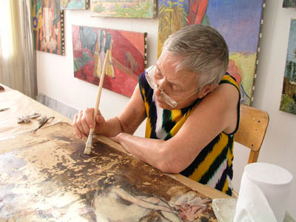
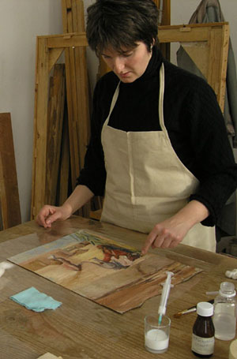
Упражнение 7
1. Химические реактивы нужны реставратору для восстановления предметов искусства.
2. Золотая нить нужна вышивальщику для создания узора.
3. Хороший эскиз нужен резчику для точности работы.
4. Кусочки кожи и ткани необходимы мастерице для украшения бытовых предметов.
5. Серебряная проволока понадобится ювелиру для ремонта старинных изделий.

Slide 21


Мозговой штурм
И.В. Савицкого можно назвать подвижником в искусстве.
2. Необходимо поддерживать народные традиции в декоративно-прикладном искусстве с целью сохранения их для потомков.
3. Произведения выдающихся художников не нуждаются в рекламе.

Slide 22
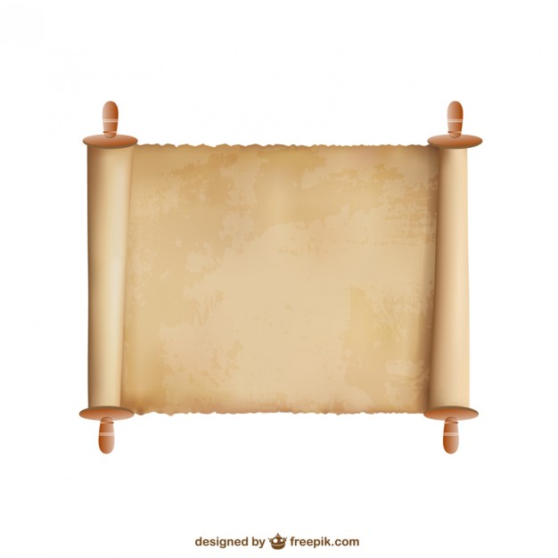
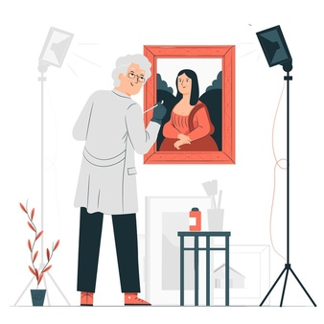
Задание для самостоятельной работы
Выполните устно упражнения 5, 7.
Выполните письменно упражнение 9. По материалам учебников, энциклопедий и Интернета расскажите о том, почему и с какой целью в нашей стране сохраняются старинный ремёсла.

